Slide 1
Шинэ Коронавирус (COVID-19)-ийн халдвар
ХАЛДВАРЫН СЭРГИЙЛЭЛТ, ХЯНАЛТ

Slide 2
Тархвар судлал
Үүсгэгч - novel CoV / (SARS CoV-2)
Нууц үе – 5-6 хоног дунджаар (1-14 хоног)
Халдвартай байх үе – Тодорхойгүй (Биологийн шингэнд вирус илрэхгүй байх үе хүртэл)
Амьтнаас хүнд, хүнээс хүнд

Slide 3
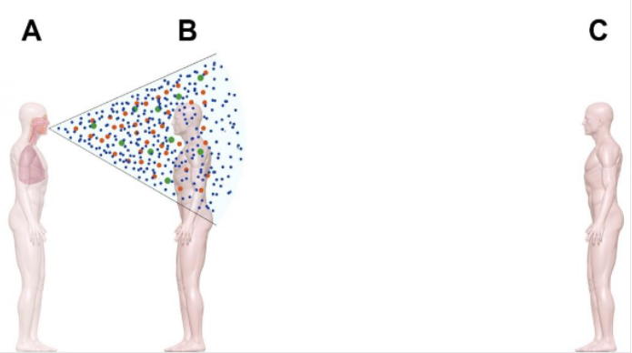

Дамжих зам
Дусал
Хавьтал - Халдвартай хүний амьсгалын шүүрэлтэй хүрэлцэх, бохирлогдсон гадаргуу, тоног төхөөрөмж
ХАВЬТАЛ
ДУСАЛ
АГААР/АЕРОЗОЛ (AIRBORNE)

Slide 4
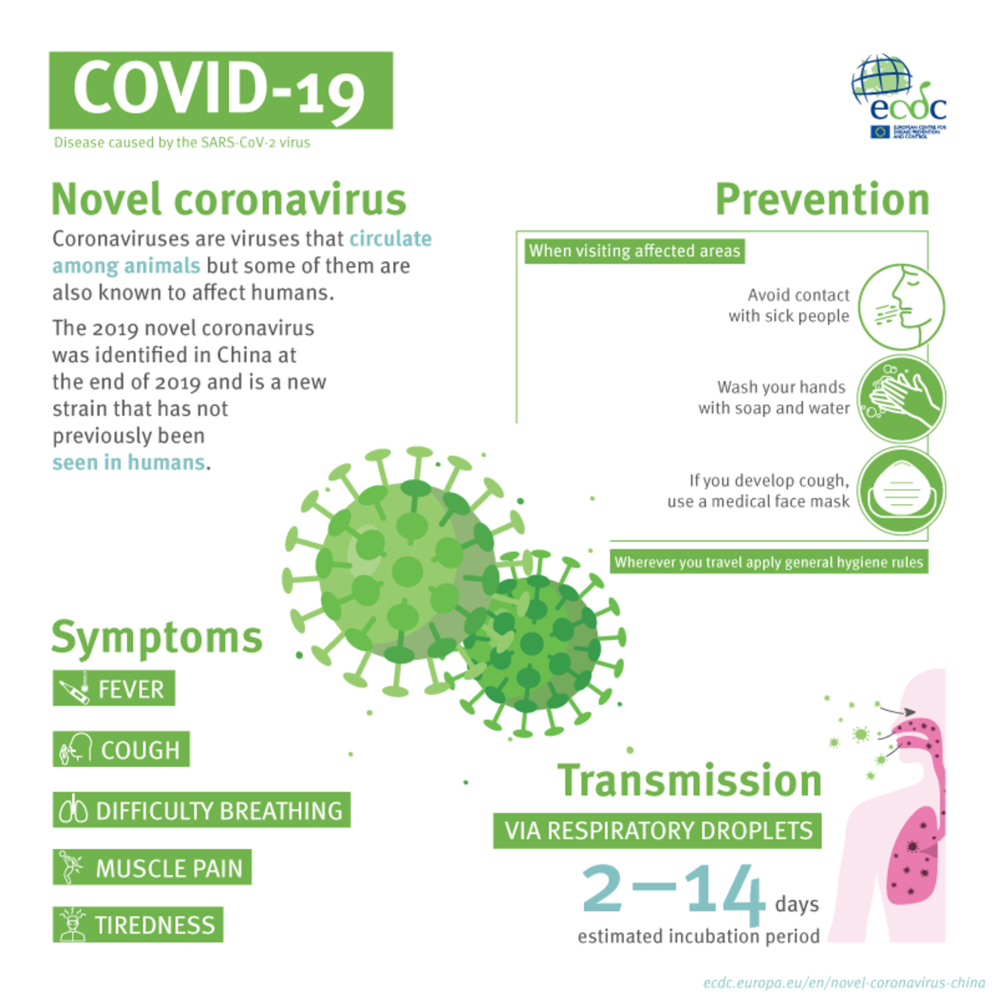
Дуслын зам
Хавьтлын зам
Халуурах
Ханиах
Амьсгал давчдах
Булчин өвдөх
Ядрах

Slide 5
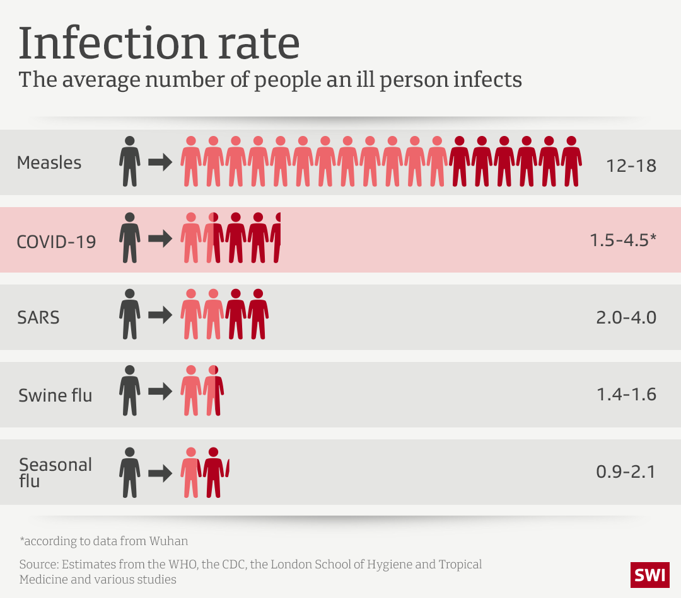

Slide 6
Хариу арга хэмжээ
ЭМБ-ын бэлэн байдлыг хангах
Халдварын тохиолдлыг эрт илрүүлэх, хяналтад авах
ЭМА, үйлчлүүлэгчийг халдварт өртөх эрсдлийг бууруулах
Дэгдэлтийг хамгийн бага түвшинд байлгах

Slide 7
Тохиолдлын тодорхойлолт
1. Сэжигтэй тохиолдол
Амьсгалын замын хүнд халдвартай (халуурах, ханиах, эмнэлэгт хэвтэх шаардлагатай) шинж тэмдэг илрэхээс 14 хоногийн өмнө өвчлөл бүртгэгдсэн улс, оронд аялсан, оршин сууж байсан өгүүлэмжтэй
ЭСВЭЛ
Амьсгалын замын цочмог халдвартай БА шинж тэмдэг илрэхээс 14 хоногийн өмнө: COVID-19-ын батлагдсан, магадлалтай тохиолдолтой хавьтал болсон тусламж үзүүлсэн
2. Магадлалтай тохиолдол
COVID-19-ын шинжилгээний дүн тодорхойгүй, эсвэл бусад коронавирус эерэг тодорхойлогдсон, амьсгалын замын өвчин үүсгэгч бусад нян, вирус илрээгүй бол
3. Батлагдсан тохиолдол
Эмнэлзүйн шинж тэмдэг, хамшинжээс үл хамааран лабораторийн шинжилгээгээр 2019-nCoV вирус эерэг тодорхойлогдсон тохиолдол.

Slide 8
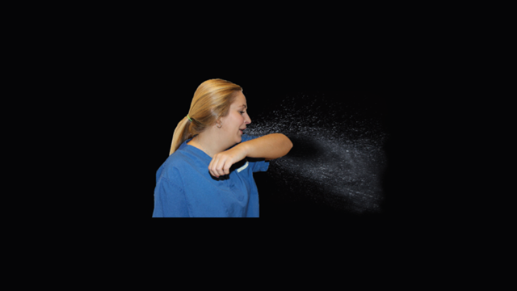
Эрт илрүүлэх, халдварын эх уурхайг хяналтад авах
Халдварын сэжигтэй үйлчлүүлэгчийг бусад үйлчлүүлэгчээс тусгаарлах
Халуурсан, ханиалгасан үйлчлүүлэгчид амны хаалт зүүлгэх
Лабораторийн шинжилгээ- Хамар залгиурын арчдас

Slide 9
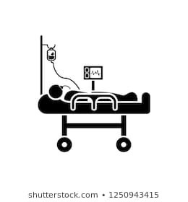


Эмнэлгийн тусламж үйлчилгээнд:
4.5%
Шинж тэмдэггүй
5%
critical
14% severe
81% mild
39.4%
Хөнгөн
38.2%
Хүндэвтэр
14.3 %
Хүнд
3.2%
Нэн хүнд

Slide 10
Эрүүл мэндийн тусламж үйлчилгээний бэлэн байдал
ЭМА, дайчлан ажиллуулах хүний нөөцөө сургаж, бэлтгэх;
Ажиглалтын болон тусгаарлах эмнэлэг;
Багаж, хэрэгсэл, тоног төхөөрөмж;
Үйл ажиллагаа, тусламж үйлчилгээний зохион байгуулалт;
Нийтийг хамарсан дэгдэлт гарах үед- Тусламж үйлчилгээний цэг, хөнгөн хэлбэрийг гэрээр эмчлэх зохион байгуулалт

Slide 11
Амбулатори, үзлэгийн хэсэгт
Амьсгалын замын шинж тэмдэгтэй үйлчлүүлэгчид тусламж үзүүлэхэд;
Тусгаарлаж үзэх өрөө бэлтгэх боломжтой бол гадна талаас орох хаалга тусдаа байх
Хөтөч ажилтан ажиллуулах
Хүлээлгийн хэсэгт бөөгнөрөл үүсгэхгүй (1м зай)
Шинж тэмдэгтэй хүнд зүүлгэх амны хаалт
Аль болох гэрийн үзлэг

Slide 12
Ажиглалтын үед
Өрөө тасалгаанд агааржуулалт хийх
Өрөө тасалгаанд чийгтэй цэвэрлэгээ хийх
  Угаагч бодис + халдваргүйжүүлэх бодис (хлор агуулсан) халдваргүйжүүлнэ.
Хүний гар их хүрэлцдэг эд зүйл, тоног төхөөрөмжийг тогтмол цэвэрлэх
Ор хоорондын зай 1метрээс багагүй байх.
ЭМ-ийн хуудсанд хяналт хийх (Тандалтыг өөрсдөөр нь хийлгэх)

Slide 13
Багаж, хэрэгслийг аль болох нэг удаагийн эсвэл тухайн хүнд хэрэглэх байдлаар шийдэх.
Чагнуур, даралтны аппарат, халууны шилийг арчиж халдваргүйжүүлэх
  хүн хооронд
  70% спирттэй хөвөн, зориулалтын сальфетка

Slide 14
Тусгаарлалтын эмнэлэг-Хэвтүүлэн эмчлэх хэсэг
Боломжтой бол агааржуулалт сайтай 1 хүний өрөөнд тусгаарлах
Онош батлагдсан өвчтөнүүдийг нэг дор тусгаарлах
Батлагдсан тохиолдлыг сэжигтэй тохиолдолтой хамт тусгаарлахгүй
Сэжигтэй тохиолдлыг боломжтой бол нэг нэгээр нь байлгах (ялган оношлогоо)
ЭМА-ы амрах, хувцас солих хэсгийг зохион байгуулах

Slide 15
Тоног төхөөрөмжийг аль болох 1 удаагаар хэрэглэх, өвчтөн хооронд дамжуулахгүй байх
Аль болох тээвэрлэхгүй байх
Хавьтал болох ЭМА-ны тоог хязгаарлах
ХСХ-ын сургагдсан ажилтныг томилж ажиллуулах
Өвчтөний өрөөнд орсон хүний бүртгэл
Шинж тэмдэг арилах, халдвар тархаахгүй болтол ХСХ-ыг ягштал мөрдөнө.

Slide 16
Гар угаах, халдваргүйжүүлэх
Гар угаах (ус, шингэн саван, цаасан алчуур, 1 мин)
Гар халдваргүйжүүлэх (70% -80 % спиртийн агууламж, 20-30 сек, тусламж үйлчилгээ үзүүлэх цэгт)
Хэзээ?
Гарын ариун цэвэр сахих 5 заалт
Хяналт үнэлгээ
(ССГХБ-хэрэглээ, ажиглалт, нөхцөл)
Үйлдлийг бүрэн гүйцэтгэх, бохир талбай үлдээхгүй байх

Slide 17

Орчин
Гар бохирдсон бол ам, хамар, нүдний салстад хүргэхээс сэргийл

Slide 18
Хамгаалах хувцас
Ажиглалтад – Голомтод бүс нутгаас ирсэн эсвэл хавьтал.
  Амны хаалт
  Ажилбар гүйцэтгэх бол халад, бээлий + Нүд рүү шингэн үсрэх эрсдэлтэй бол нүдний салстыг хамгаалах
Тусгаарлах эмнэлэг – Халдварын сэжигтэй, халдвартай тохиолдол.
1 м дотогш зайд тусламж үзүүлэх бол тусгаарласан өрөөнд орох бол
Амны хаалт + халад/комбинзон + нүдний шил/нүүрний хаалт+бээлий
Аерозол үүсгэх ажилбар гүйцэтгэх бол
Дээрх + Шүүлтүүртэй амны хаалт

Slide 19
Хамгаалах хувцсыг зүй зохистой хэрэглэх
(interim recommendations, 2/27/2020)
Scenario | Гарын э/а | Халад | Мэс заслын маск | Respirator (N95 or FFP2) | Нүдний шил/ нүүрний хаалт | Бээлий
Figure 1. Эрэмбэлэн ангилах/хилийн нэвтрэх цэгүүд | X |  | X
Figure 2. Амьсгалын замаас сорьц цуглуулах | X | X |  | X | X | X
Figure 3. COVID-19-ын батлагдсан болон сэжигтэй тохиолдолд тусламж үзүүлэх, хэвтүүлэн эмчлэх, аерозол үүсгэх ажилбар хийхгүй бол | X | X | X |  | X | X
Figure 4. COVID-19 сэжигтэй болон батлагдсан тохиолдолд аерозол үүсгэх ажилбар хийх | X | X |  | X | X | X
Figure 5. COVID-19 сэжигтэй болон батлагдсан тохиолдлыг зөөвөрлөх үед | X | X | X |  | X | X

Slide 20
ХХХ-ийн зохисгүй хэрэглээг багасгах
Тусламж үйлчилгээ үзүүлэх хүний тоог бага байлгах
Орох давтамжийг багасгах (хоол, сувилгаа хамт байх)
Телемедицин, утас, богино долгионы холбоо барих төхөөрөмж ашиглах гэх мэт
1 хувцастай бүх хүнд тусламж үзүүлэх (4 цаг), ажилбарын үед бээлий солих
Айдас, түгшүүрт автаж зүй зохисгүй хэрэглээ их байгааг бууруулах

Slide 21
Хамгаалах хувцас өмсөх, тайлахад анхаарах
Өвчтөнтэй хавьтал болохын өмнө өмсөх
Тусламж үйлчилгээ үзүүлсэний дараа нэн даруй тайлах
Амны хаалт -Эмнэлгийн зориулалтын шингэн нэвчихгүй
Гадна талын урд хэсэгт хүрэхгүйгээр тайлж сурах (халад, амны хаалт)
Нэг удаагийн хамгаалах хувцсыг давтан хэрэглэхгүй
Дахин хэрэглэх ХХХ (нүдний шил, гутал гэх мэт)-ийг цэвэрлэж халдваргүйжүүлэх

Slide 22
.... Үргэлжлэл
Цоорч урагдсан үед нэн даруй солих
Тусламж үйлчилгээний явцад ХХХ-д хүрэхгүй, оролдохгүй байх
ХХХ-ийг аюулгүй бүсэд солих, тайлах
Тайлах явцад өөрийгөө халдварлуулахаас сэргийлэх

Slide 23
Батлагдсан болон сэжигтэй тохиолдолд тусламж үзүүлэхэд:
Хавьтал + дуслын сэргийлэлтийн арга хэмжээг авна
Зөвхөн аерозол үүсгэх ажилбар
- Бронх дурандах,
  Сэхээн амьдруулах тусламж үзүүлэх,
  Амьсгалын замд интубацын гуурс тавих
  Соруулга хийх гэх мэт)-ын үед
Агаарын сэргийлэлт
Иж бүрэн хамгаалах өмсгөл
Шүүлтүүртэй амны хаалт (N95, FFP2, 3)
Агаарын сөрөг даралттай өрөө

Slide 24
Цэвэрлэгээ
Цэврээс-бохир
Дээрээс доош, гаднаас дотогш
Тусгаарлах хэсгийг хамгийн сүүлд
Чийгтэй цэвэрлэгээ ус цэвэр байх
Халдваргүйжүүлэх бодис цацаж хэрэглэхийг хориглох
Цэвэрлэгээний материал тусдаа

Slide 25
WHO sources:
COVID-19 website: https://www.who.int/health-topics/coronavirus
Disease Outbreak News: https://www.who.int/csr/don/en/
WHO Travel Advice: https://www.who.int/ith/en/
Email: EPI-WIN@who.int
Website: www.EPI-WIN.com

